Slide 1

Министерство Образования и Культуры
СРЕДНЕЕ ШКОЛЬНОЕ ОБРАЗОВАНИЕ
Др Йоргос Кутсидис,
Инспектор по среднему школьному образованию

Slide 2
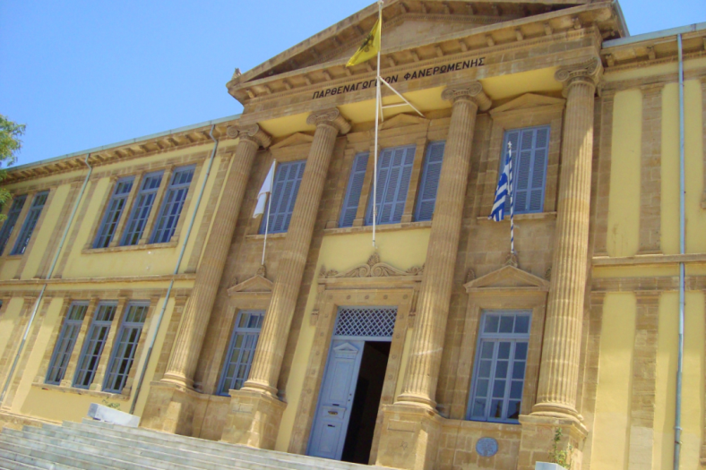
Общее среднее образование, как государственное, так и частное, охватывает большой сектор Кипрской системы образования, которая строится исходя из социально-экономических, культурных и национальных потребностей Кипра.

Slide 3
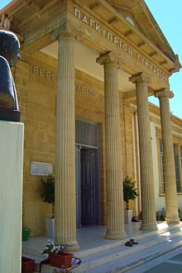
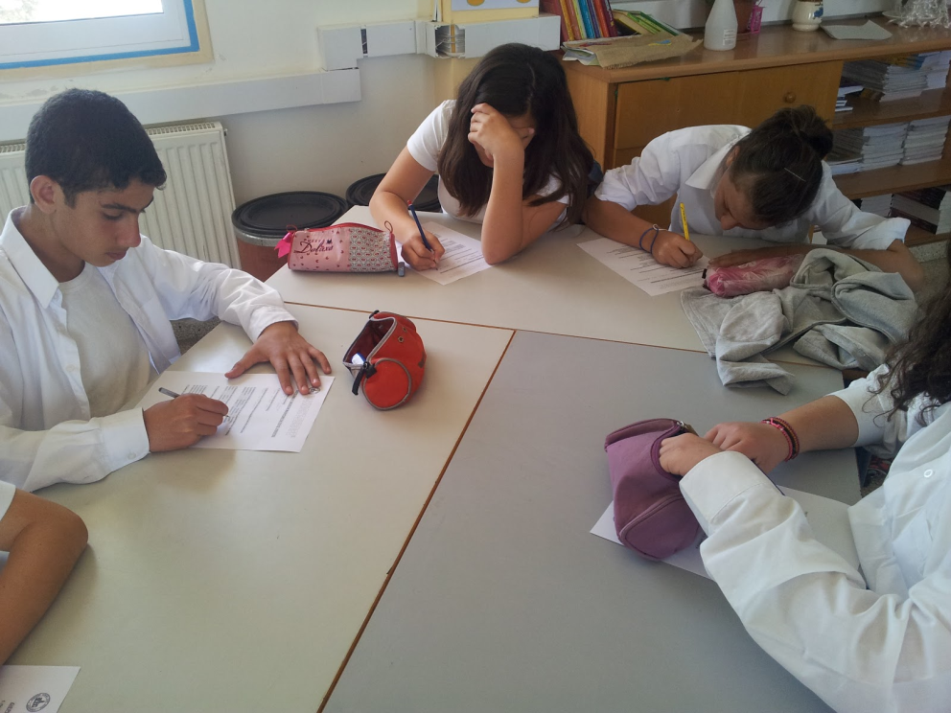
Государственное среднее школьное образование предоставляет равные возможности для всех учеников. Его цель - дать детям знания общего уровня.

Slide 4
В ответственность департамента Среднего школьного образования входит:
  Надзор и оценка деятельности государственных школ
  Надзор за деятельностью частных школ и заведений для дальнейшего образования
  Консультирование, надзор за внедрением школьных норм и правил

Slide 5
В ответственность департамента Среднего школьного образования входит:
  Инспекция преподавательского состава, планирование в области образования, обеспечение кадрового состава школ, дальнейшее образование школьников и взрослых, предоставление информации об образовании
  Подготовка учеников к дальнейшим академическим или профессиональным шагам

Slide 6
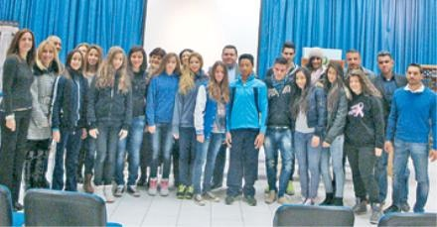
Общее среднее образование на Кипре дает хорошую 6-летнюю образовательную программу для учеников от 12 до 18 лет.
Общее среднее образование дается ученикам в рамках двух 3-х годичных уровней – Гимназии и Лицея
Юные легкоатлеты,
Представляющие Кипр
на Всемирной Гимназиаде.

Slide 7
Гимназия
Представляет собой полноценный цикл общего образования, продолжающий образование, полученное в начальной школе. После Гимназии ученики переходят в Лицей (высший уровень средней школы), где им предоставляется более гибкая система обучения, с уклоном на предметы в зависимости от их интересов, наклонностей и навыков. Возможно также техническое и профессиональное образование.

Slide 8
Предметы
В Гимназии преподаются и обязательны для всех учеников следующие предметы: современный греческий язык, древнегреческий язык, физика, химия, биология, география, история, религия, английский язык, французский язык, карьерное образование, музыка и искусство.

Slide 9
Лицей
Верхняя ступень среднего образования (лицей) предлагает трехгодичную программу обучения для студентов от 15 до 18 лет.
Учебная программа включает основные предметы, такие как современный греческий язык и математика, и дополнительные предметы.
Некоторые предметы являются междисциплинарными, такие как, например, медицина или экология.

Slide 10
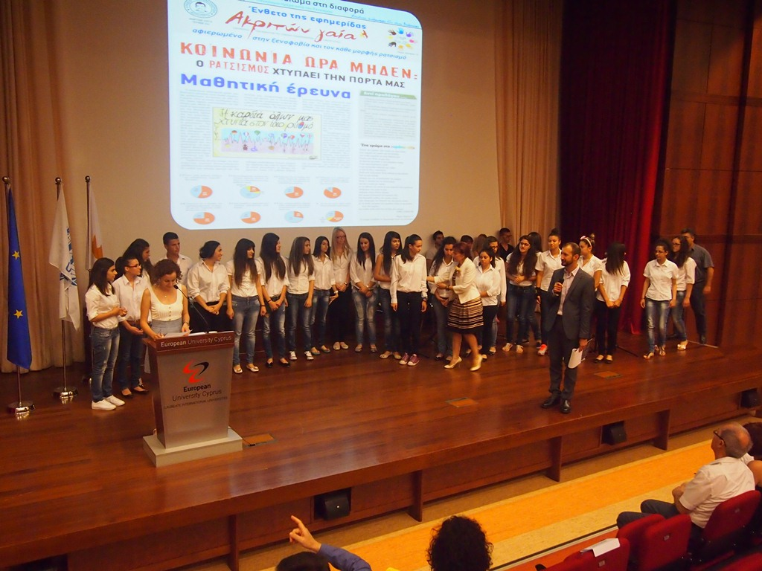
Обучение является бесплатным на обоих уровнях и обязательным до достижения 15 лет.
10 школ со всего Кипра получили призы на конкурсе «Говори и расизме и ксенофобии: молчание это не выход», организованном представительством Еврокоммиссии, представительством UNHCR и Аппаратом Уполномоченного по вопросам администрации и правам человека (омбудсмена), с одобрения Министерства Образования и культуры

Slide 11
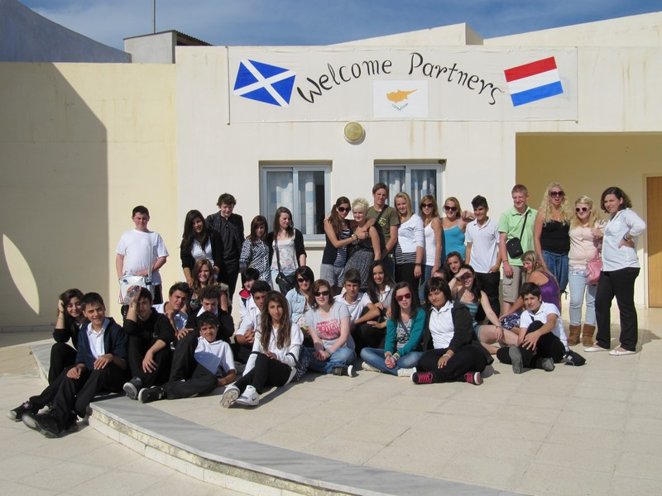
За последние несколько лет система образования в лицее стала более гибкой, что позволяет ученикам выбирать предметы в соответствии со своими интересами и навыками, и в то же время укрепляет европейский подход к образованию в нашей стране.

Slide 12
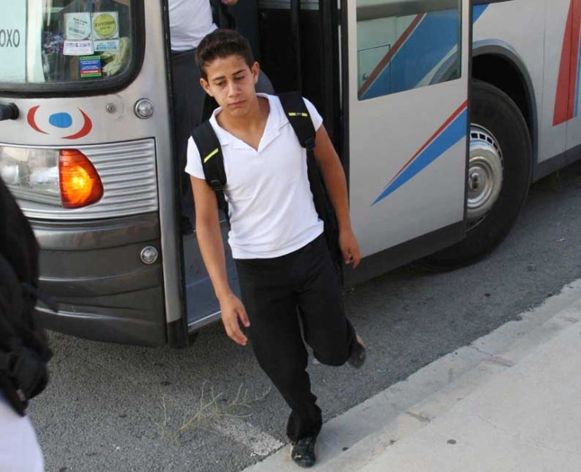
Эта новая форма образовательного учреждения отличается акцентом на общем образовании, как технологическом, так и экономическом, а также на развитии многосторонней личности посредством образовательного процесса и различных видов педагогической деятельности, развивающих такие качества как
  Оценочное мышление
  Креативность и оригинальность
  Воображение

Slide 13
На первой ступни обучения (класс А) все предметы являются общеобразовательными, иными словами, обязательными для изучения. К ним относятся современный греческий язык, древнегреческий язык, математика, физика, химия, биология, фразнцузский язык, музыка, искусство, религия, технология и информатика.
На второй ступени (класс B), ученики должны посещать 19 академических часов обязательных предметов и иностранных языков. Кроме того, они могут выбрать три или четыре общих предмета по 4 часа в неделю и либо 2, либо 0 курса для общего развития или по увлечению 2 часа в неделю.
На третьей, конечной, ступени (класс C), ученики должны посещать 17 академических часов обязательных предметов и иностранных языков. Кроме того, они должны выбрать 4 общих предмета (4 часа в неделю) и один предмет по интересам или для общего развития 2 часа в неделю.

Slide 14
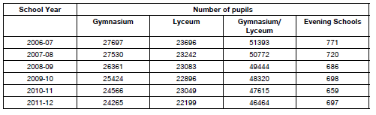
СТАТИСТИКА
Нижеприведенные цифры показывают количество учеников всех школ, находящихся под юрисдикцией Департамента Общего Среднего Образования за последние 6 лет.

Slide 15
Статистика
Ученики гимназий в учебном году 2011-2012 обучались в общей сложности в 1095 классах, по 22,16 человек в каждом, а ученики лицеев в 1026 классах по 21, 64 ученика в каждом.

Slide 16
Расписание занятий
Ученики посещают школу с 10 сентября по 20 мая, 5 дней в неделю с понедельника по пятницу
Уроки начинаются в 7.30 и заканчиваются в13.35
В течение учебного дня у ребят есть 3 перемены: в 9.00 продолжительностью 15 минут, в 10.45 продолжительностью 25 минут и в 12.40 продолжительностью 10 минут.
2 дня в неделю у детей 8 уроков по 40 минут, 3 дня в неделю 7 уроков по 45 минут (всего 37 уроков в неделю)
В лицее все уроки по 45 минут, 7 уроков в день (всего 35 уроков в неделю)
Выходные дни и каникулы: 1 и 28 октября, 23 декабря, 6 и 30 января, 25 марта, 1 апреля, 1 мая, с понедельника по пятницу после пасхальной недели, чистый понедельник, катаклизмос, летние каникулы с июня по сентябрь

Slide 17
Свидетельство об окончании средней школы
Единое для выпускников лицея: показательное свидетельство (для тех, кто успешно завершил ступени А и В) или свидетельство об окончании школы («Аполитирион»), выдается выпускникам в конце учебного года. Свидетельство об окончании школы дает право на устройство на работу.

Slide 18
Частные уроки
Частные уроки являются обычной практикой на Кипре. Почти все ученики готовятся к выпускным экзаменам, как правило уровня GCE A´ и O´ Level, с частным преподавателем, чтобы увеличить свои шансы на поступление в иностранные университеты, особенно в Великобритании.
Большинство учеников, особенно в лицее, берут частные уроки.

Slide 19
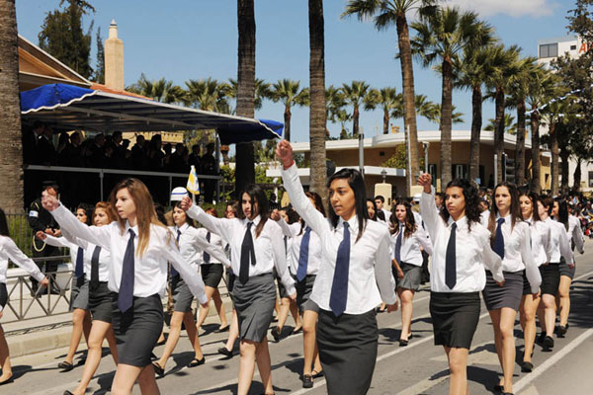
Поступление в Университет или высшие учебные заведения
Поступление в публичные высшие учебные заведения Кипра и Греции осуществляется на основании вступительных экзаменов. Для поступления в частные учебные заведения достаточно свидетельства об окончании школы

Slide 20
Документы, необходимые для регистрации в школе не греко-говорящих учеников из зарубежных школ:
Заявление о переводе ученика средней школы, заполненное и подписаное обоими родителями в присутствии сотрудника районной администрации или другого официального лица. В случае развода родителей, заявление подписывается родителем, имеющим право опеки, к заявлению прилагается решение суда.
Свидетельство (отчет) об окончании предыдущего учебного года

Slide 21
Свидетельство о рождении
Копии паспортов ученика и родителей
Документ, подтверждающий постоянное проживание на Кипре (счет за электричество и воду или договор об аренде дома/ квартиры)
(ТОЛЬКО ДЛЯ ОСОБОГО ОБУЧЕНИЯ) Отчет из школы или от компетентного официального лица, касательно проблемы ребенка.

Slide 22
Примечание: Документы должны быть на греческом или английском языке. Документы с других языков должны быть переведены на греческий и официально заверены (например, Press Information Office – тел: 22801131)
Копии документов принимают в случае предоставления оригинала
ПОДАННЫЕ ДОКУМЕНТЫ НЕ ВОЗВРАЩАЮТСЯ

